Slide 1
Cam 3: Dylunio Cynnyrch Bwyd Iach

Slide 2
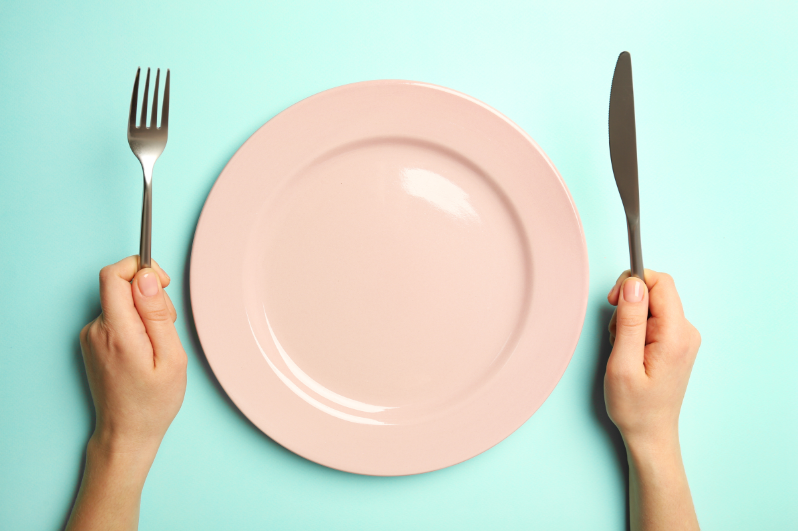
Siaradwch â'ch partner
Beth allwch chi ei gofio am fwyta'n iach? Pa fath o fwyd sydd angen i ni ei gynnwys yn ein deiet i gadw'n iach?

Slide 3
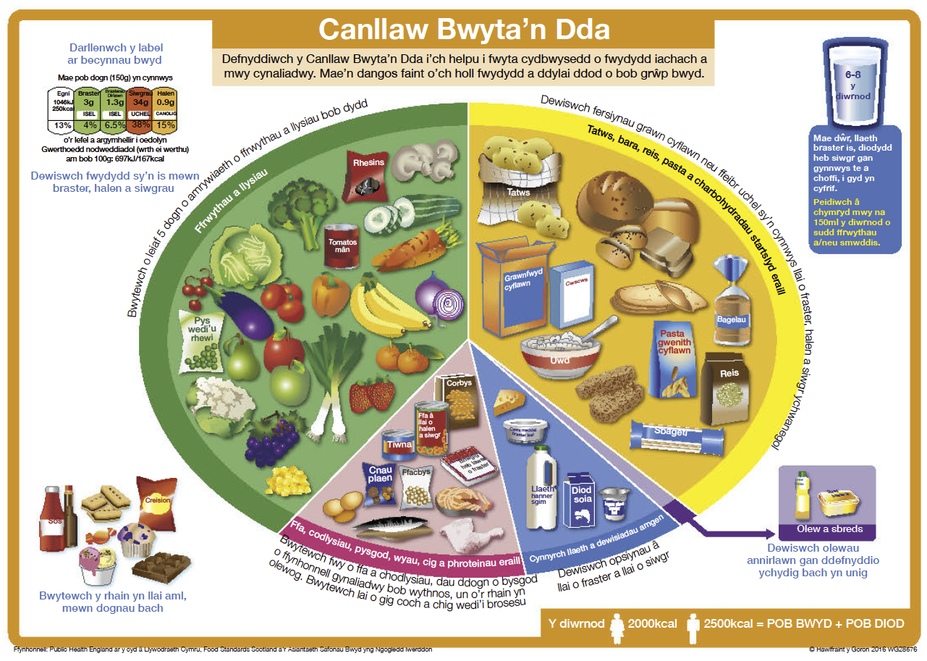
Canllaw Bwyta'n Dda
Enw'r model bwyta'n iach ar gyfer y DU yw Canllaw Bwyta'n Dda.

Slide 4
Canllaw Bwyta'n Dda
Fe ddylen ni ddewis amrywiaeth o wahanol fwydydd o bob grŵp bwyd i helpu ein cyrff i gael popeth sydd ei angen arnyn nhw i gadw'n iach.

Slide 5
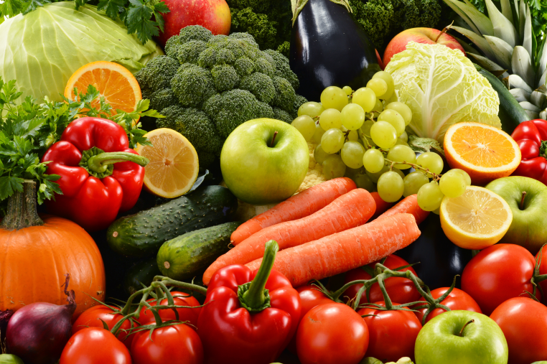
Ffrwythau a Llysiau
Dylem anelu at fwyta o leiaf bum dogn o amrywiaeth o ffrwythau a llysiau bob dydd.
Fel canllaw, dogn yw'r hyn sy'n ffitio i gledr ein llaw.
Dewiswch o blith ffrwythau a
llysiau ffres, wedi'u rhewi,
mewn tun, sych neu sudd.

Slide 6
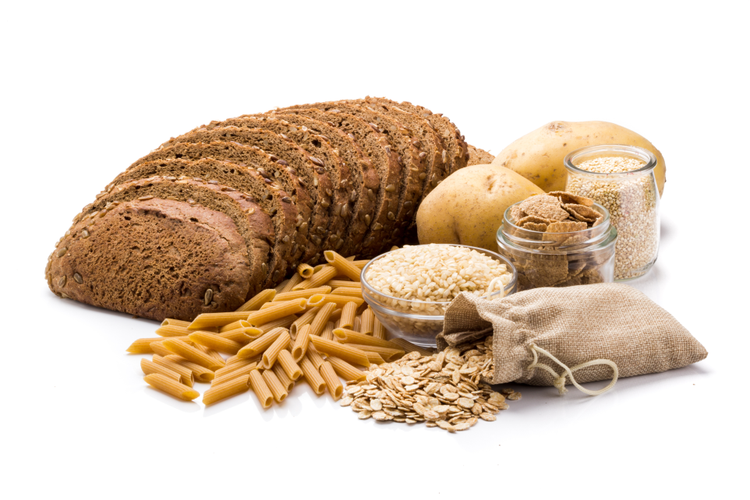
Tatws, bara, reis, pasta a charbohydradau startsh eraill
Dylai bwyd â starts ffurfio ychydig dros draean o'r bwyd rydyn ni'n ei fwyta.

Slide 7
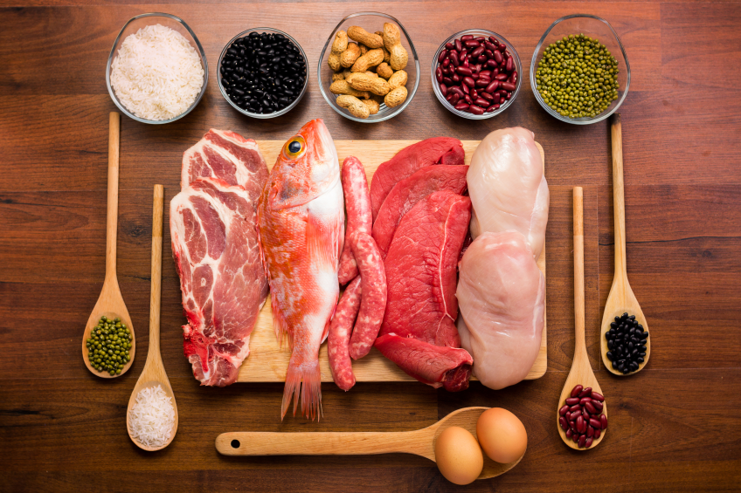
Cig, wyau, ffa, corbys a physgod
Fe ddylen ni fwyta rhai bwydydd o'r grŵp hwn i roi protein a mwynau i ni.

Slide 8
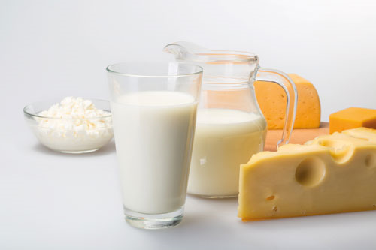
Llaeth a dewisiadau amgen
Fe ddylen ni fwyta rhywfaint o laeth a bwyd llaeth (neu ddewisiadau llaeth eraill) fel llaeth, caws, iogwrt a fromage frais.
Mae'r rhain yn ffynonellau da o brotein a fitaminau, ac maen nhw hefyd yn ffynhonnell bwysig o
galsiwm, sy'n helpu i gadw
ein hesgyrn yn gryf.

Slide 9
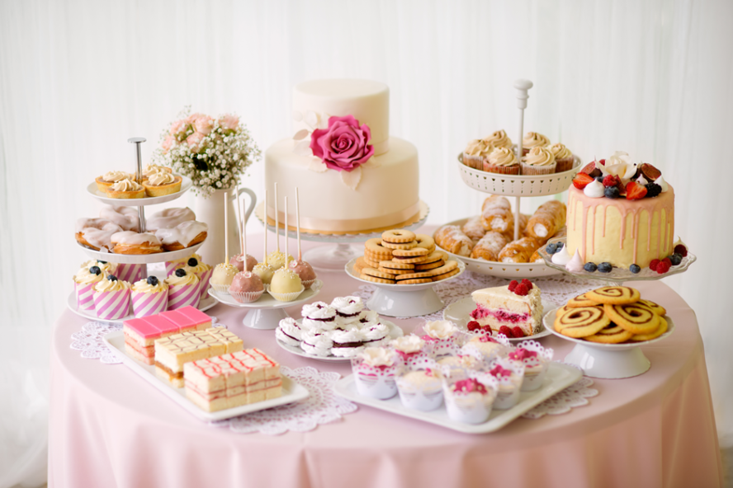
Bwydydd sy'n cynnwys llawer o fraster, halen a siwgrau
Nid oes angen bwydydd fel siocled, cacennau, bisgedi, diodydd meddal llawn siwgr, menyn a hufen iâ er mwyn iechyd.
Os yw bwydydd fel y rhain yn cael
eu bwyta neu eu hyfed, dim ond
ychydig ac yn achlysurol y
dylid gwneud hynny.

Slide 10
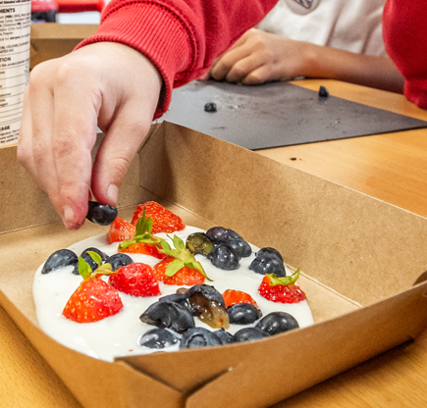
Eich tasg
Rydych chi'n mynd i ddylunio iogwrt baner fwyd Prydain i'w werthu yn eich caffi iogwrt.
Byddwch yn defnyddio ffrwythau
tymhorol Prydain i wneud i’ch
iogwrt edrych fel baner Brydeinig.

Slide 11
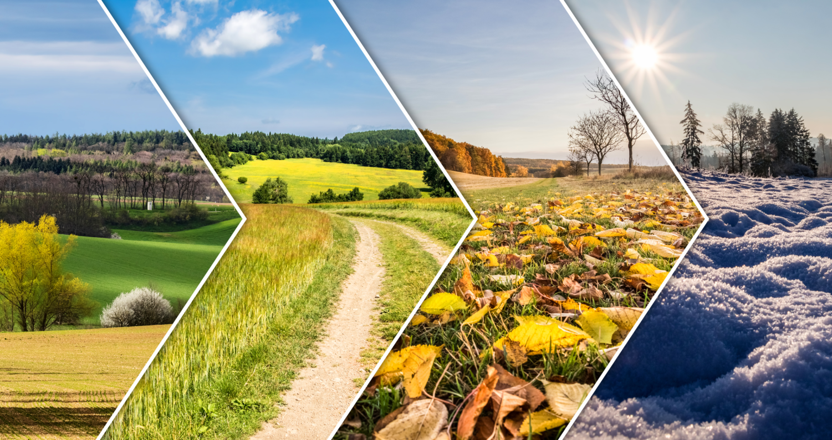
Bwyd Tymhorol
Mae gwahanol ffrwythau a llysiau yn tyfu a gellir eu cynaeafu ar wahanol adegau o'r flwyddyn.
Mae bwyta bwydydd pan fyddant yn eu tymor yn golygu y gallwn gefnogi ffermwyr a thyfwyr Prydain trwy brynu eu cynnyrch.
Os ydym am brynu bwyd nad yw yn ei dymor ym Mhrydain, mae'n rhaid ei fewnforio o wledydd eraill. Po bellaf y mae ein bwyd yn teithio, y mwyaf o effaith negyddol y mae'n ei gael ar yr amgylchedd.

Slide 12

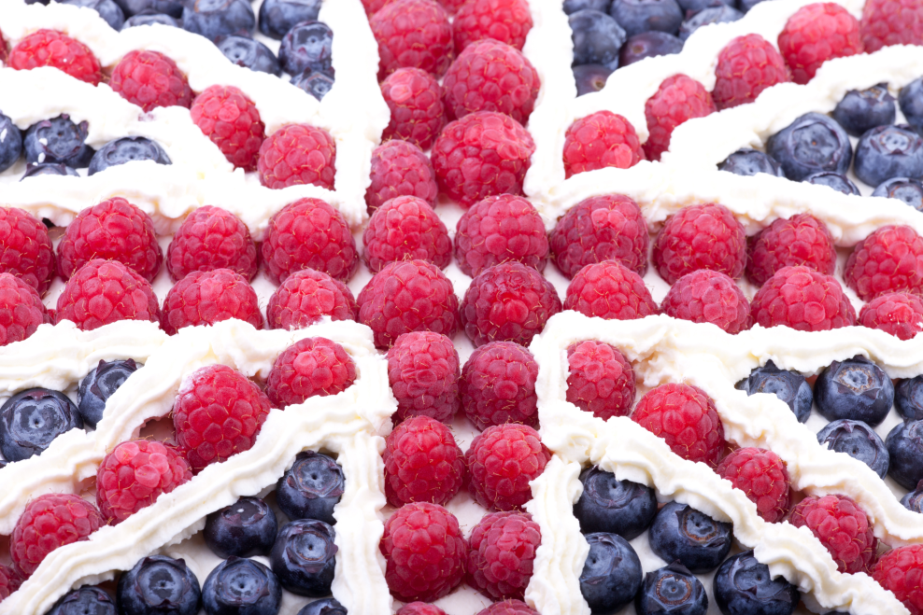
Cynllunio iogwrt baner fwyd

Slide 13

Rhestrau siopa
Ysgrifennwch restr siopa o'r cynhwysion ffrwythau a ddewiswyd gan eich grŵp.

